Slide 1
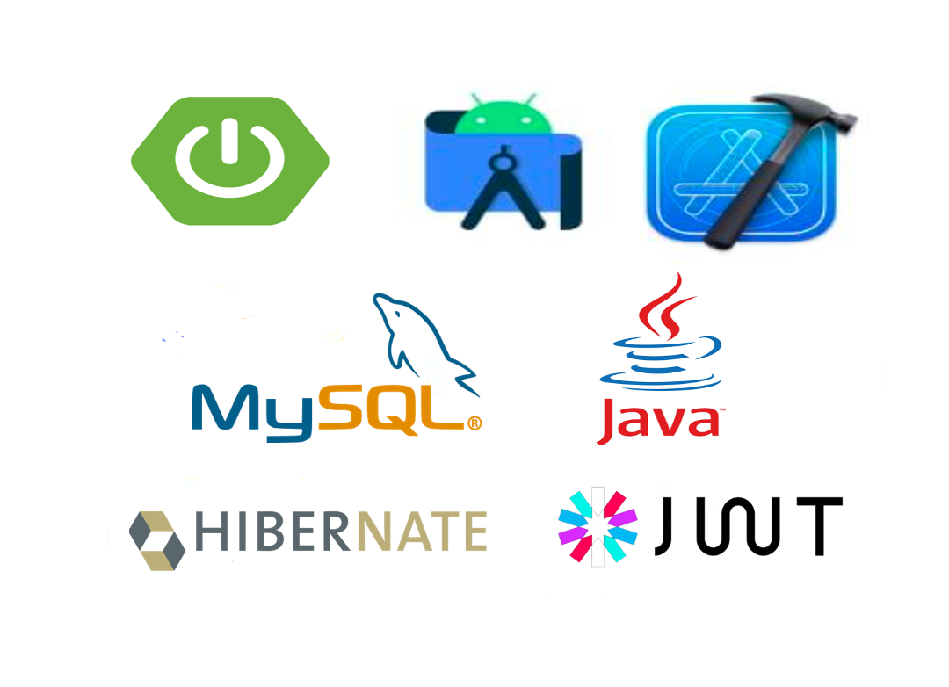
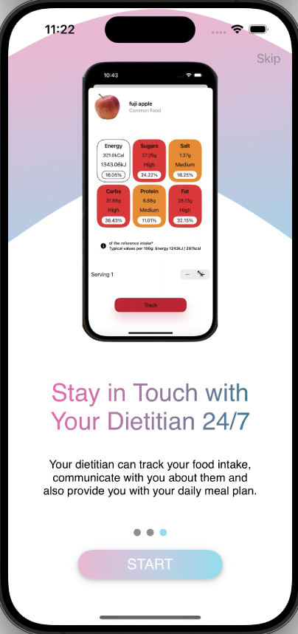
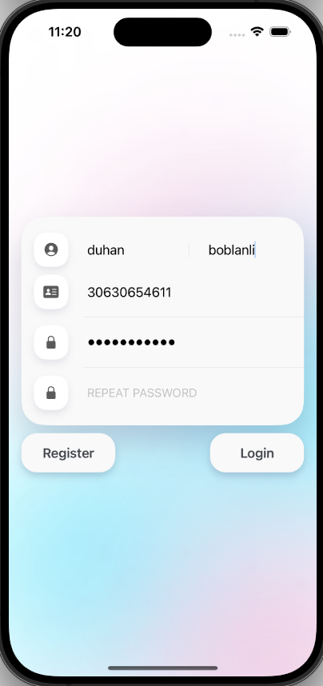
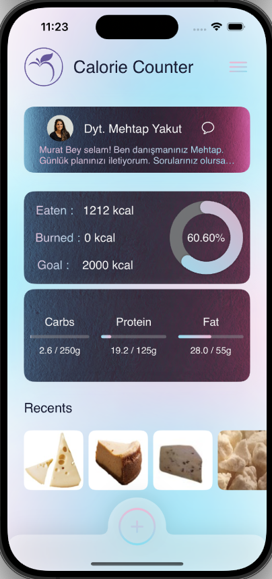
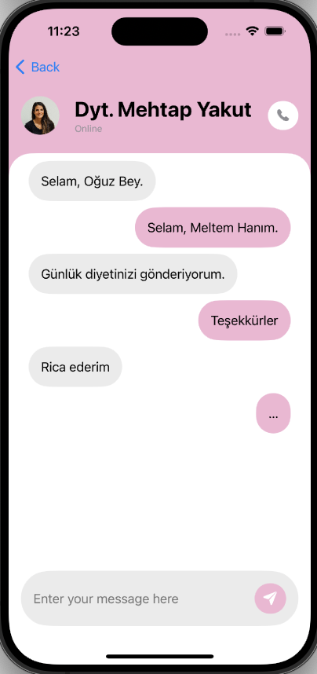
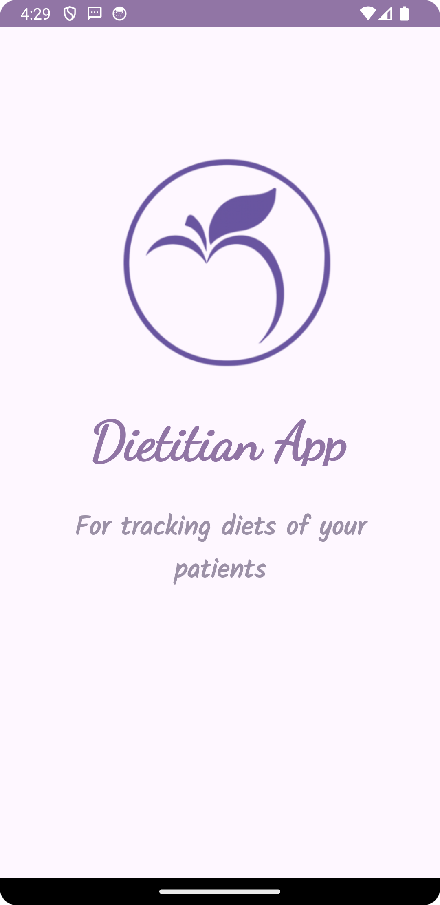
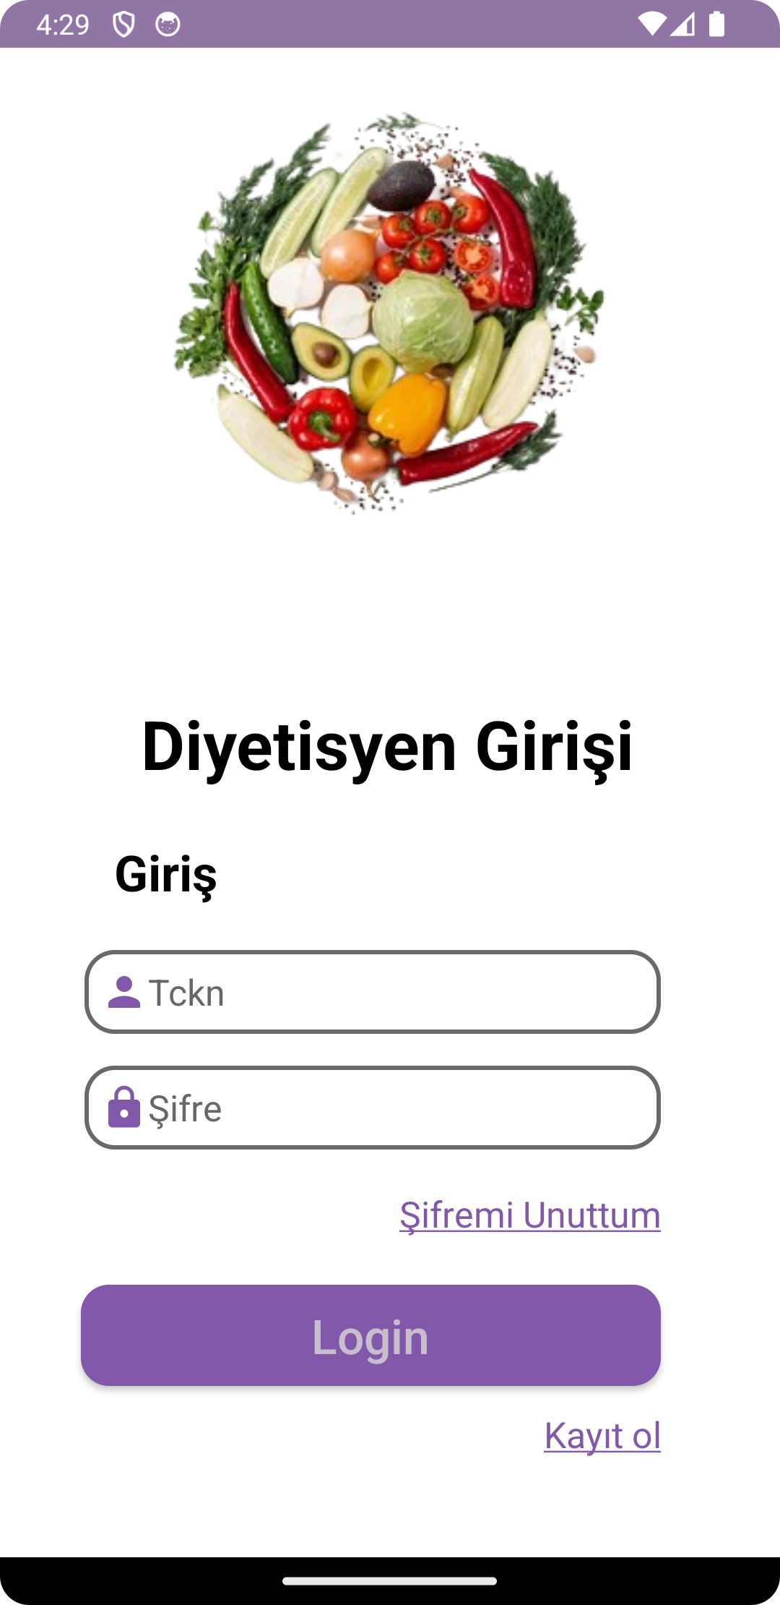
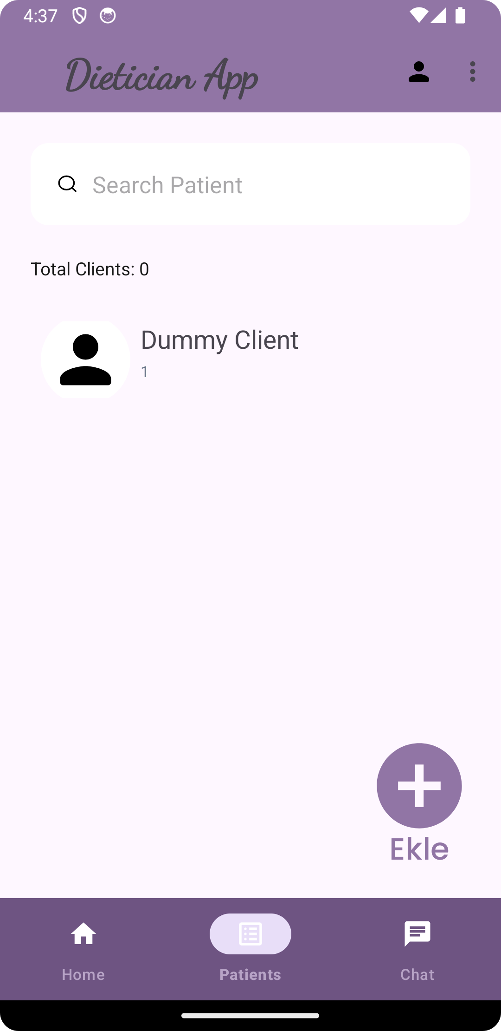
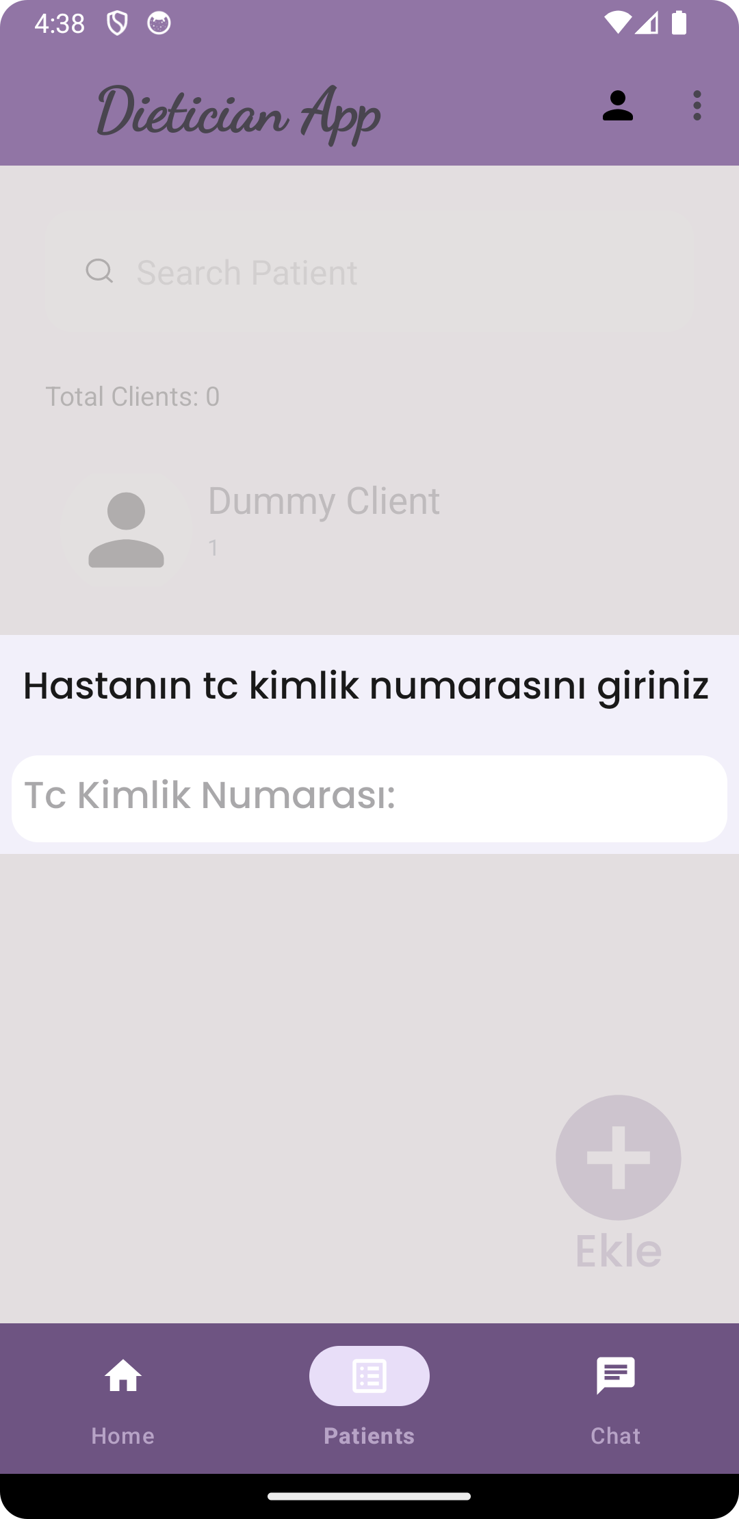
Ege Üniversitesi
#########
Diyetisyen Hasta Takip Sistemi
Oğuz Gökçen, Duhan Boblanlı, Adem Soydan -- Mentor: Doç. Dr. Özgün YILMAZ
Amaç
Tezin amacı, diyetisyenlerle danışanları arasındaki iletişimi kolaylaştırmak ve diyet programının yönetimini iyileştirmektir. Danışan, diyetisyenin belirlediği hedeflere ulaşmak için günlük beslenme alışkanlıklarını takip edebilir ve uygulama aracılığıyla diyetisyeniyle iletişim kurabilir. Diyetisyen, danışanın günlük beslenme alışkanlıklarını izleyerek gerekli müdahaleleri yapabilir ve diyet programını daha etkili bir şekilde yönetebilir.
Yöntem
Yazılım mimarisi olarak monolitik mimari tercih edilmiş olup katmanlı bir mimari oluşturulmuştur. Güvenlik açısından JWT mekanizması ile kullanıcı kimlik doğrulama ve yetkilendirme işlemleri sağlanmıştır. Orm teknolojisi olarak Hibernate kullanılmış olup, Veri yönetimi için ise MySQL ilişkisel veritabanı tercih edilmiştir.
Uygulamalar
Tez kapsamında Diyetisyen’in kullanımı için Swift ile iOs uygulaması, Danışan için Kotlin ile Android uygulaması ve arka yüz için Java ile Spring Boot uygulaması geliştirilmiştir
Genç Beyinler Yeni Fikirler
Proje Pazarı ve Bitirme Projeleri Ortak Sergisi

